Slide 1
О готовности субъектов электроэнергетики к осенне-зимнему периоду 2023-2024 годов. Проблемные вопросы, возникающие при подготовке субъектов электроэнергетики к осенне-зимнему периоду 2023-2024 годов
Сибирское управление Федеральной службы по экологическому, технологическому и атомному надзору
РОСТЕХНАДЗОР
Бродт Виктор Анатольевич, Заместитель руководителя Сибирского управления Ростехнадзора

Slide 2
Объекты и организации электросетевого хозяйства
Наименование | Субъекты Федерации |  |  |  |  |  | Всего Сибирское управление Ростехнадзора
 | Кемеровская область | Алтайский край | Республика Алтай | Новосибирская область | Омская область | Томская область
Тепловых электростанций | 11 | 6 | 0 | 5 | 3 | 4 | 29
Газотурбинных электростанций | 1 | 1 | 0 | 1 | 0 | 11 | 14
Гидроэлектростанций | 0 | 0 | 0 | 1 | 0 | 0 | 1
Сетевых организаций | 21 | 8 | 2 | 35 | 17 | 11 | 94
Электрических подстанций | 13964 | 57023 | 2385 | 16358 | 13749 | 4833 | 108312
Протяженность линий электропередачи всего, км | 80721,3 | 63093,566 | 10824,013 | 126874 | 52778,707 | 43674 | 377965,586
напряжением до 1 кВ | 39876 | 25366,109 | 5170,03 | 84557 | 18348,278 | 28196 | 201513,417
напряжением выше 1 до 110 кВ | 36879,3 | 34946,157 | 5653,983 | 40126 | 32923,429 | 13460 | 163988,869
напряжением 220 кВ и выше | 3966 | 2781,3 | - | 2191 | 1507 | 2018 | 12463,3
За 9 месяцев 2023 года в поднадзорных организациях на объектах электросетевого хозяйства аварий не зарегистрировано, произошел 1 несчастный случай в электросетевой организации Томской области ПАО «ТРК».

Slide 3
Сравнительный анализ аварийности за 9 месяцев 2022 года и 9 месяцев 2023 года
В ходе проведения выездной проверки Сибирского управления Ростехнадзора по требованию прокуратуры в отношении АО «Кузбассэнерго» установлено, что на Беловской ГРЭС не реализовано в требуемом объеме противоаварийное мероприятие по реконструкции разъединителей на ОРУ-110 кВ, предписанное актом № 21 расследования причин аварии, произошедшей 19.11.2019.
3

Slide 4
Плановые проверки государственного энергетического надзора
В 2023 году государственным энергетическим надзором запланировано 22 плановые проверки, из которых 15 проверок деятельности субъектов электроэнергетики.
За 9 месяцев 2023 года проведено 14 проверок деятельности субъектов электроэнергетики
44%*
56%*
Алтайский край - 5 проверок
Кемеровская область - 8 проверок
Новосибирская область – 1 проверка
Выявлено 3742 нарушения обязательных требований
Не проводится контроль за состоянием металла оборудования;
Не проведены тепловые испытания паровых котлов;
Отсутствуют паспорта на вспомогательное оборудование, на арматуру;
Отсутствуют акты технического освидетельствования оборудования;
Выявлены нарушения по тепловой изоляции оборудования;
Имеются нарушения по состоянию зданий и сооружений;
Не соблюдается периодичность капитальных ремонтов оборудования, зданий и сооружений;
Отсутствуют перспективные планы ремонта зданий и сооружений.
4

Slide 5
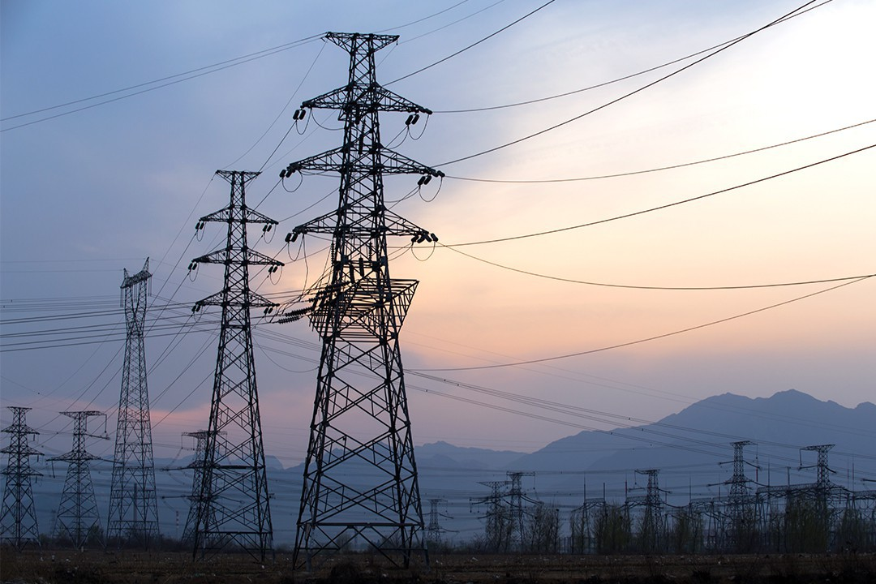
Внеплановые проверки государственного энергетического надзора
Проведены проверки
Алтайский край
Республика Алтай
АО «Алтайкрайэнерго»; АО «Алтайэнергосбыт»;
Филиал ПАО «Россети Сибирь» - «Алтайэнерго»;
АО «Барнаульская горэлектросеть»,
ООО «Барнаульская сетевая компания»; ООО «Заринская сетевая компания».
Филиал ПАО «Россети Сибирь» - «Алтайэнерго» ;
ПО «Горно-Алтайские электрические сети»;
МУП «Горэлектросети».
Выявлено 582 нарушения
Выявлено 336 нарушений
Нарушение ведения технической документации;
Нарушение технического состояния воздушных линий электропередачи;
Нарушение эксплуатации трансформаторных подстанций;
Отсутствие противоаварийных и противопожарных тренировок персонала.
5

Slide 6
Подготовка субъектов электроэнергетики к отопительному периоду 2023-2024 годов
Комиссией Сибирского управления Ростехнадзора не проводятся проверки по контролю за ходом подготовки к осенне-зимнему периоду в отношении теплоснабжающих, теплосетевых организаций, объектов энергетики.
НО!
Представители Сибирского управления Ростехнадзора включены в комиссии по оценке готовности к отопительному периоду теплоснабжающих и теплосетевых организаций, созданные муниципальными образованиями субъектов РФ.
В отношении объектов по производству тепловой и электрической энергии в режиме комбинированной выработки проверяется выполнение требований по готовности к отопительному периоду, определенных пунктами 1-3, 5-10, 11, 12-14 пункта 13 Правил оценки готовности к отопительному периоду, утвержденных приказом Минэнерго России от 12.03.2013 № 103.
6

Slide 7
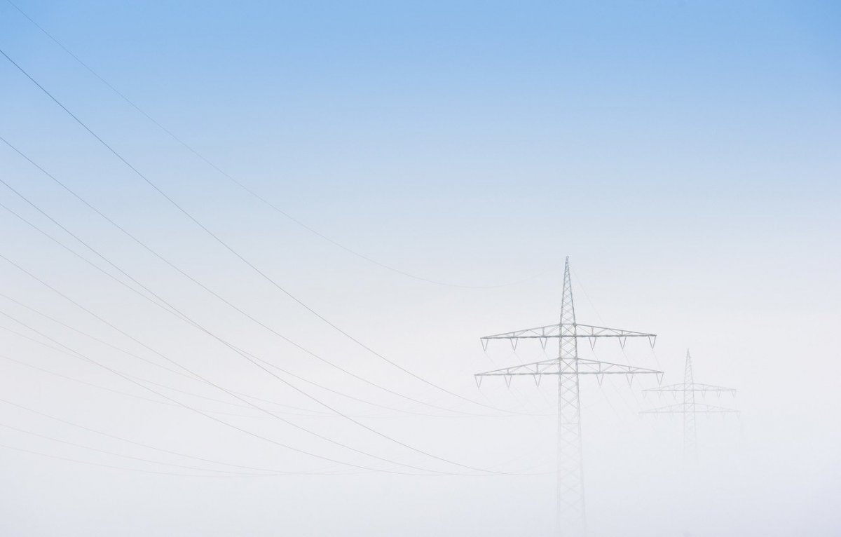
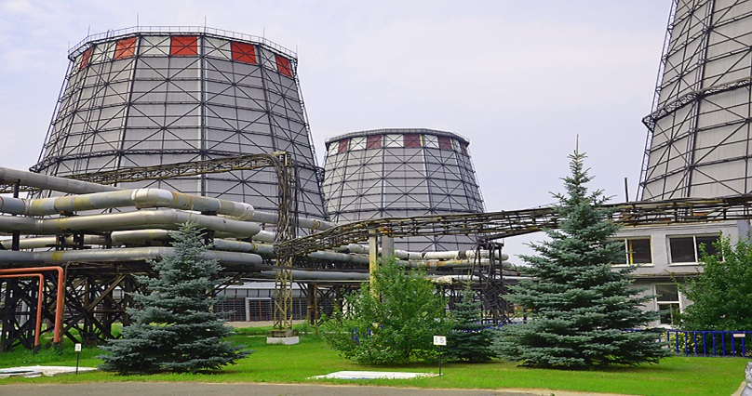
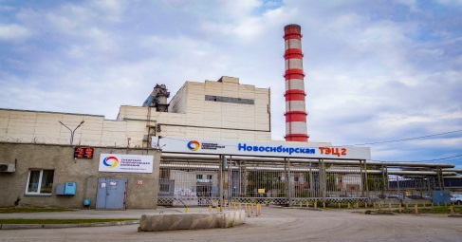
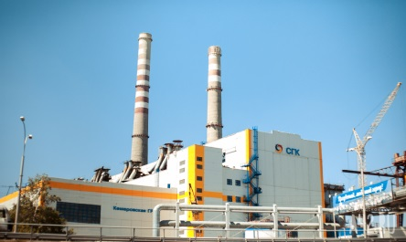
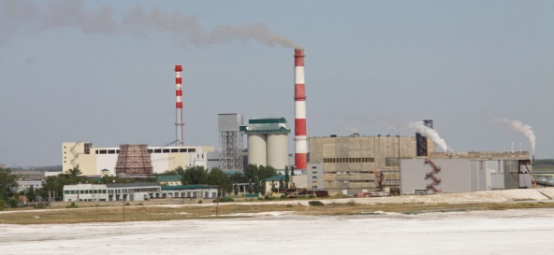
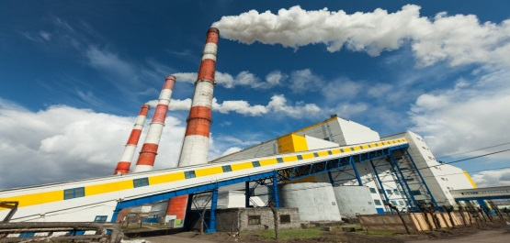
Подготовка субъектов электроэнергетики к отопительному периоду 2023-2024 годов
В рамках комиссий по оценке готовности муниципальных образований проверено 6 организаций, эксплуатирующих объекты по производству тепловой и электрической энергии в режиме комбинированной выработки.
АО «ТГК-11» (СП «ТЭЦ-3», СП «ТЭЦ-4», СП «ТЭЦ-5»);
ТЭЦ ОАО «Кучуксульфат»;
ПАО «ЮК ГРЭС»;
АО «Кемеровская генерация» (Кемеровская ТЭЦ, Кемеровская ГРЭС);
АО «Кузбассэнерго» (Беловская ГРЭС);
АО «СИБЭКО» (Новосибирская ТЭЦ-2 )
выявлено
159 нарушений
Идет работа комиссий по оценке готовности ТЭЦ Филиала АО «Барнаульская генерация» - «Бийскэнерго», ТЭЦ-2 и ТЭЦ-3 АО «Барнаульская генерация».
7

Slide 8
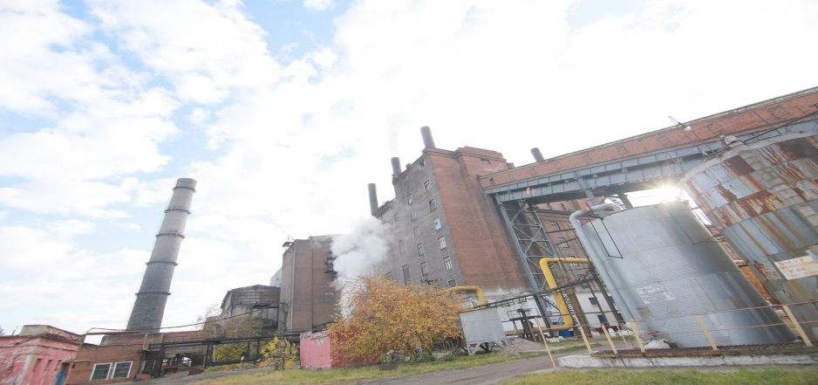
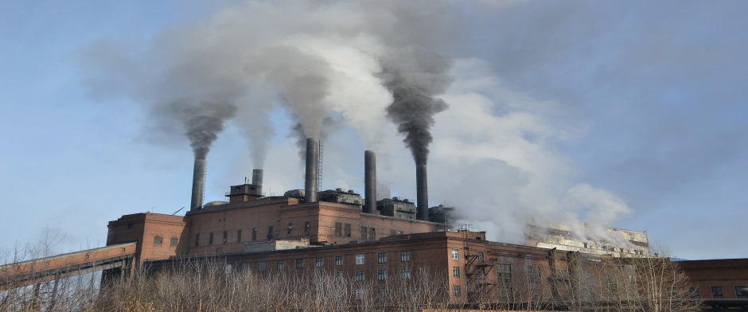
Подготовка субъектов электроэнергетики к отопительному периоду 2023-2024 годов. ООО «Интеграл»
Вызывают опасения в безаварийном прохождении осенне-зимнего периода 2023-2024 годов 2 электростанции Кемеровской области: Юргинская ТЭЦ (ООО «Интеграл») и ПАО «ЮК ГРЭС».
Юргинский городской округ с 2018 года не получает паспорт готовности из-за неготовности Юргинской ТЭЦ.
По состоянию на 25 сентября текущего года индекс готовности Юргинской ТЭЦ, устанавливаемый Минэнерго России, равен 75, при минимально необходимом 80.
ООО «Интеграл», эксплуатирующая Юргинскую ТЭЦ, не имеет лицензии на эксплуатацию взрывопожароопасных и химически опасных производственных объектов I, II и III классов опасности.
8

Slide 9
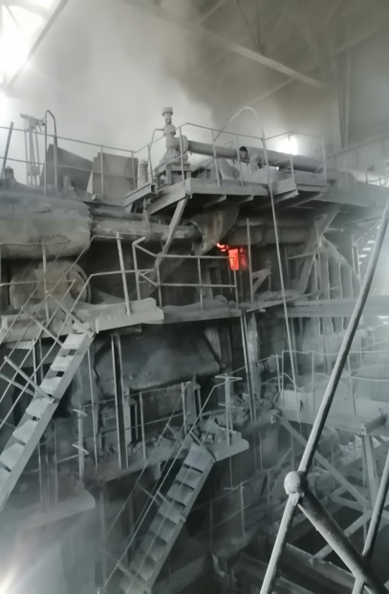
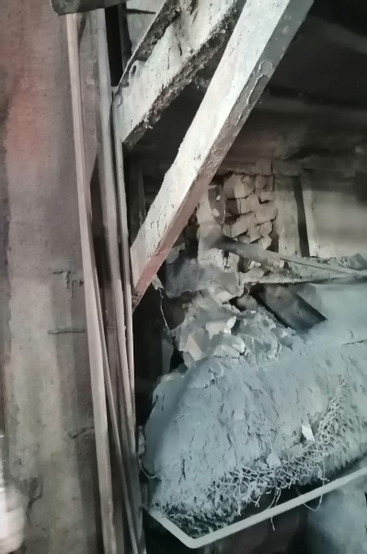
Подготовка субъектов электроэнергетики к отопительному периоду 2023-2024 годов. ПАО «ЮК ГРЭС»
N п/п | Сроки проверки | Вид проверки | Привлечение к административной ответственности | Нарушения
1 | 13.03.2023 – 24.03.2023 | Плановая выездная проверка | Передача дела в суд (часть 3 статья 9.1.). Решение городского суда г. Калтана – приостановка котла ПК-10 ст.№5 сроком на 30 суток. Юридическое лицо и должностные лица (статья 9.11) | 91
2 | 02.05.2023 – 05.05.2023 | Проверка устранения обстоятельств, послуживших основанием назначения административного наказания в виде административного приостановления деятельности в отношении ПАО «ЮК ГРЭС» | Передача дела в суд (часть 3 статья 9.1.). Решение городского суда г. Калтана – приостановка котла ПК-10 ст.№4 сроком на 90 суток | 4
3 | 03.08.2023 - 09.08.2023 | Проверка устранения обстоятельств, послуживших основанием назначения административного наказания в виде административного приостановления деятельности в отношении ПАО «ЮК ГРЭС» | Передача дела в суд (часть 3 статья 9.1.). Решение городского суда г. Калтана – административный штраф в размере 250 000 рублей | 1
4 | 21.08.2023 -25.08.2023 | Участие в комиссии в проверке готовности Калтанского городского округа к отопительному периоду 2023/2024 г.г.» | - | 35
9

Slide 10
Подготовка субъектов электроэнергетики к отопительному периоду 2023-2024 годов
ИНДЕКСЫ ГОТОВНОСТИ СУБЪЕКТОВ ЭЛЕКТРОЭНЕРГЕТИКИ ПО СОСТОЯНИЮ НА 25 СЕНТЯБРЯ 2023
№ п/п | Холдинг | Субъект электроэнергетики | Оценка субъекта | Объект электроэнергетики | Оценка объекта
Алтайский край
1 | ООО "Сибирская генерирующая компания" | АО "Барнаульская генерация" | 78 | Барнаульская ТЭЦ-2 | 80
 |  |  |  | Барнаульская ТЭЦ-3 | 80
 |  |  |  | Бийская ТЭЦ-1 | 75
Кемеровская область
2 | Электроэнергетика РФ | ПАО "ЮК ГРЭС" | 69 | Южно-Кузбасская ГРЭС | 69
3 |  | ООО "Интеграл" | 75 | Юргинская ТЭЦ | 75
Новосибирская область
4 | Электроэнергетика РФ | АО "Аэропорт Толмачево" | 80 | Аэропорт Толмачево | 80
5 |  | АО "НЗИВ" | 80 | НОВОСИБИРСКИЙ ЗАВОД ИСКУССТВЕННОГО ВОЛОКНА | 80
Омская область
6 | Электроэнергетика РФ | АО "ОНИИП" | 89 | Омский научно-исследовательский институт приборостроения | 89
7 |  | АО "ГКНПЦ ИМ. М.В. ХРУНИЧЕВА" | 81 | ПО "Полет" | 81
10

Slide 11
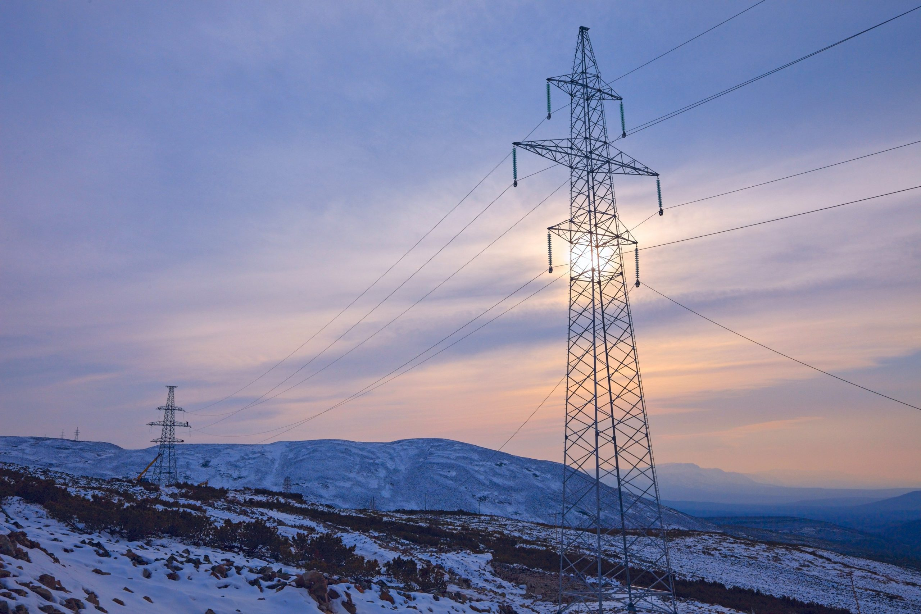
Бесхозяйные объекты электросетевого хозяйства
Бесхозяйные электрические сети (КЛ, ВЛ), км
Год | Кемеровская область | Алтайский край | Республика Алтай | Новосибирская область | Омская область | Томская область | Итого
2019 | 150 | 161 | 10 | 84 | 1716,25 | 23,43 | 2144,68
2020 | 31,171 | 147,5 | 9 | 106 | 1885,33 | 14,05 | 2193,05
2021 | 28,13 | 133,5 | 2 | 106 | 1570,88 | 61,933 | 1902,44
2022 | 63,28 | 94 | 54 | 54,4 | 1599,38 | 37,86 | 1902,92
2023 | 81,13 | 78 | 8,505 | 42,8 | 768,99 | 59,01 | 1038,44
Бесхозяйные подстанции (ТП, РП, ПС), шт.
Год | Кемеровская область | Алтайский край | Республика Алтай | Новосибирская область | Омская область | Томская область | Итого
2019 | 30 | 73 | 18 | 20 | 50 | 20 | 211
2020 | 26 | 80 | 27 | 42 | 23 | 21 | 219
2021 | 24 | 93 | 35 | 26 | 62 | 23 | 263
2022 | 38 | 85 | 28 | 46 | 68 | 13 | 278
2023 | 27 | 33 | 18 | 35 | 77 | 7 | 197
11

Slide 12
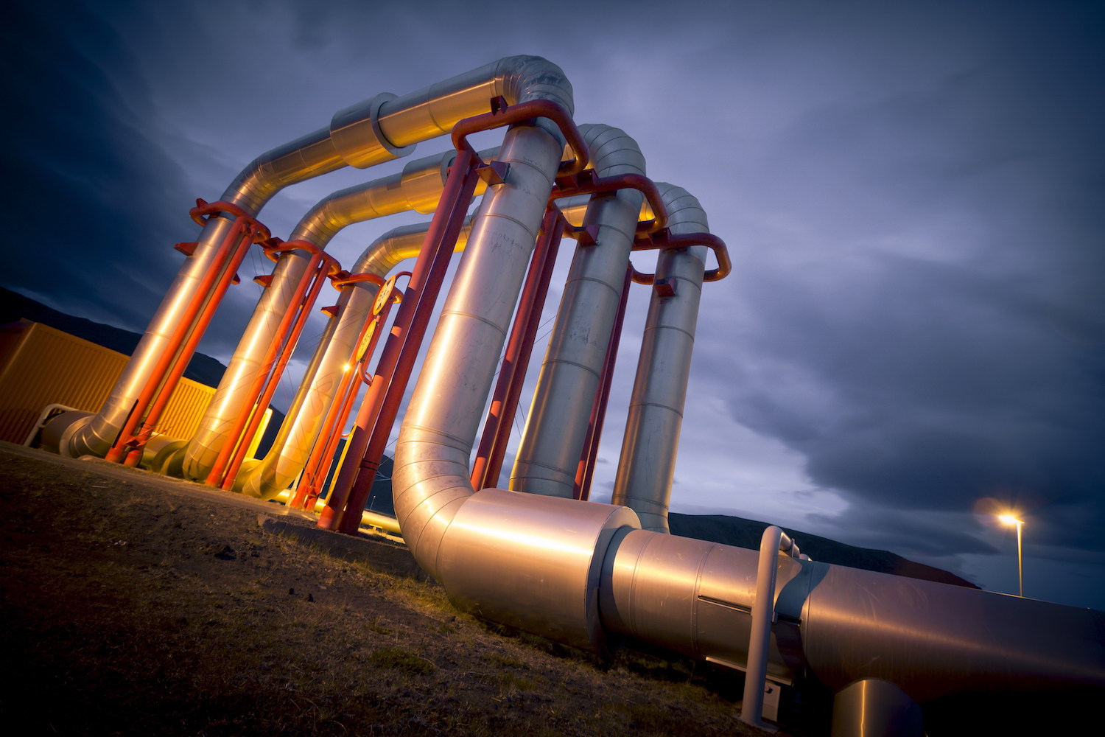
Подготовка субъектов электроэнергетики к отопительному периоду 2023-2024 годов
Необходимо своевременно принимать меры по недопущению нарушений обязательных требований.
При наличии у организации предписания, выданного Сибирским управлением Ростехнадзора, в случае устранения нарушений, на основании статьи 95 Федерального закона от 31.07.2021 № 248-ФЗ «О государственном контроле (надзоре) и муниципальном контроле в Российской Федерации» предприятие имеет право направить в адрес Сибирского управления Ростехнадзора письмо о снятии с контроля устраненных пунктов предписания с приложением документов, подтверждающих исполнение.
Сибирское управление Ростехнадзора готово оказывать методическую помощь и принимать участие в совещаниях всех уровней по контролю за ходом подготовки субъектов энергетики к отопительному периоду.
12

Slide 13
Сибирское управление Федеральной службы по экологическому, технологическому и атомному надзору
РОСТЕХНАДЗОР
Спасибо за внимание!
Бродт Виктор Анатольевич, Заместитель руководителя Сибирского управления Ростехнадзора
13

